Slide 1
Invocando Package
PBY3101: Programación de Base de Datos
Marzo 2018

Slide 2
Invocando Package

Slide 3
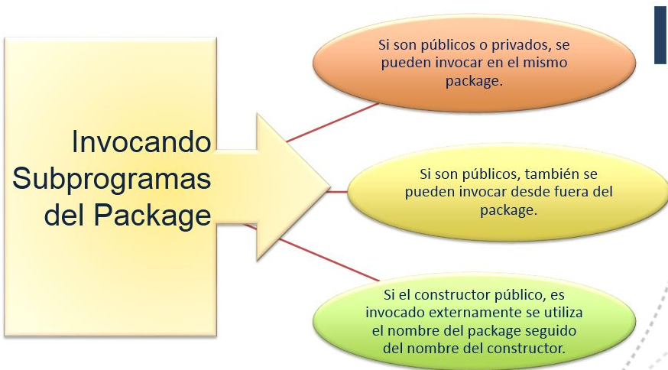
Invocando Package
Notes:
Invocando Subprogramas del Package
Después de que el Package es almacenado en la Base de datos, se pueden invocar los subprogramas públicos o privados en el mismo package o si son subprogramas públicos desde fuera del package.
Cuando algún constructor público del package es invocado externamente se debe utilizar el nombre del package seguido del nombre del constructor

Slide 4
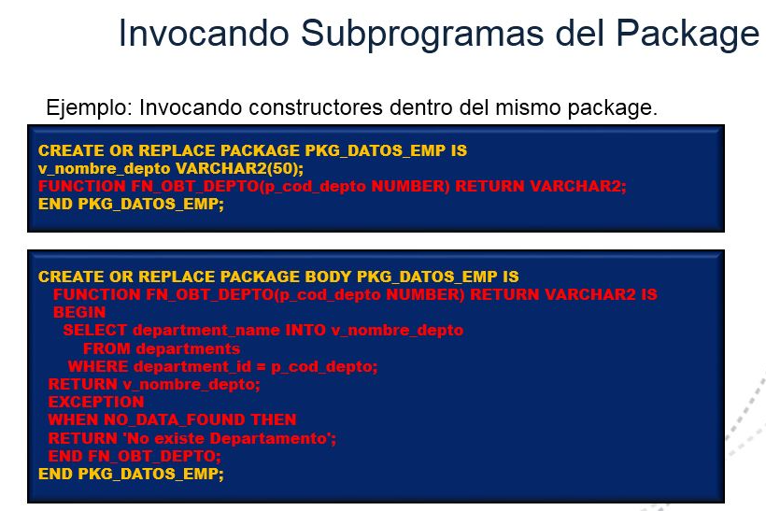
Invocando Package
Notes:
Invocando Subprogramas del Package
En el ejemplo, en el cuerpo del package PKG_DATOS_EMP se utiliza la variable pública (definida en el encabezado del package) v_nombre_depto en la función FN_OBT_DEPTO que también se definió como constructor público

Slide 5
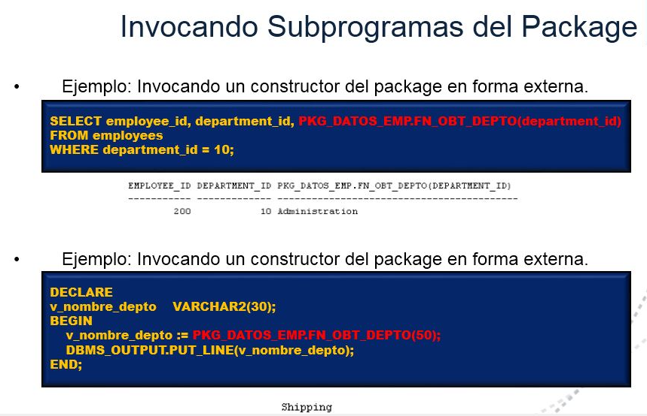
Invocando Package
Notes:
Invocando Subprogramas del Package
En el primer ejemplo, en el cuerpo del package PKG_DATOS_EMP se utiliza la variable pública (definida en el encabezado del package) v_nombre_depto en la función FN_OBT_DEPTO que también se definió como constructor público.
En el segundo ejemplo, utilizando un bloque anónimo, se ejecuta la función FN_OBT_DEPTO del package PKG_DATOS_EMP que obtiene el nombre de un departamento en particular ingresado como parámetro de entrada

Slide 6
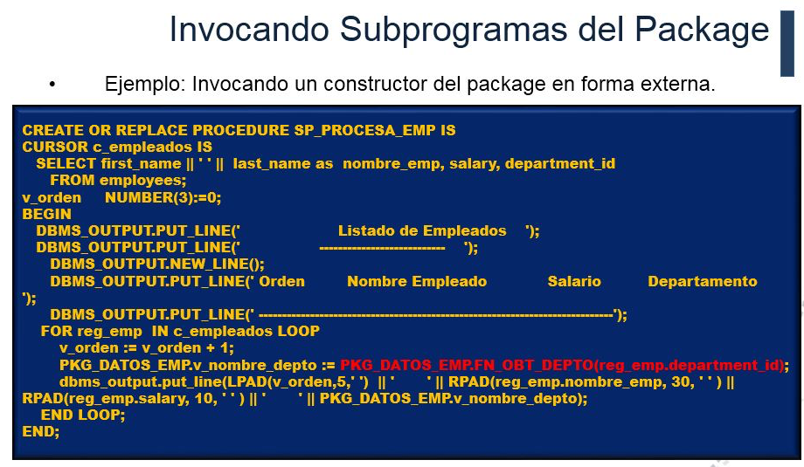
Invocando Package
Notes:
Invocando Subprogramas del Package
En el ejemplo, el procedimiento SP_PROCESA_EMP a través del cursor c_empleados obtiene información de todos los empleados la que es visualizada en el informe de salida. Para mostrar el nombre del departamento al que pertenece el empleado se utiliza la función FN_OBT_DEPTO del package PKG_DATOS_EMP (especificado con anterioridad) y el valor retornado por la función es almacenado en la variable v_nombre_depto definida en el mismo package. El resultado se muestra en la siguiente página

Slide 7
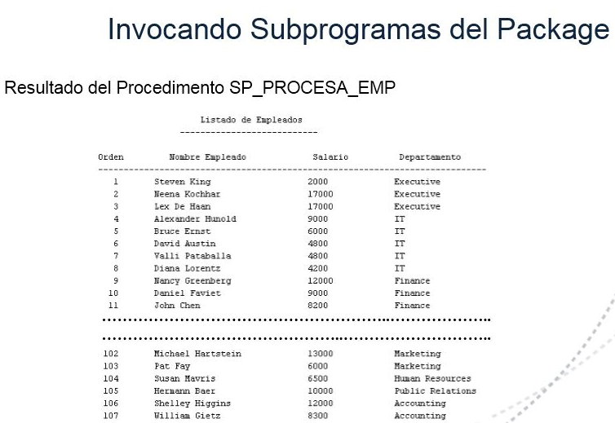
Invocando Package

Slide 8
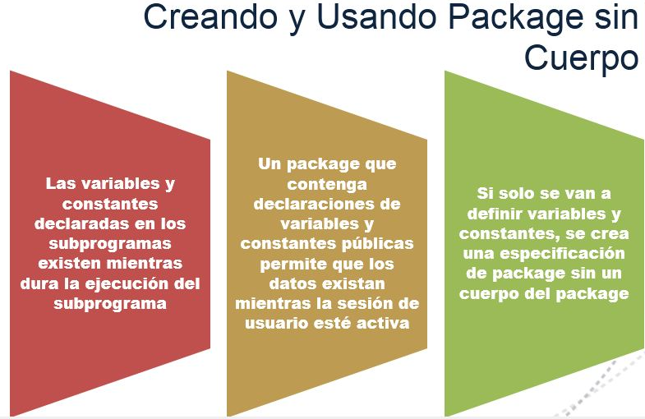
Invocando Package
Notes:
Creando y Usando Package sin Cuerpo
Las variables y constantes declaradas dentro de los subprogramas independientes existen sólo mientras dura la ejecución del subprograma.
Para que los datos existan mientras la sesión de usuario esté activa, se debe crear una especificación de package que contenga declaraciones de variables y constantes públicas (globales).
En este caso se crea una especificación de package sin un cuerpo del package conocido como Package sin Cuerpo.
Para referenciar una variable, cursor, constante o excepción desde fuera del package, se debe especificar con el nombre del package

Slide 9
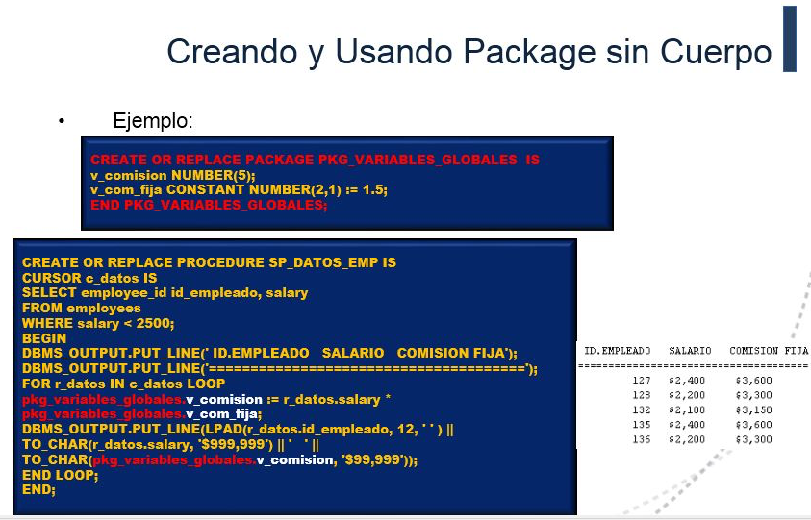
Invocando Package
Notes:
Invocando Subprogramas del Package
En el ejemplo, primero se crea la especificación de packge PKG_VARIABLES_GLOBALES con dos variables globales o públicas v_comision y v_com_fija. En el procedimiento SP_DATOS_EMP se utilizan ambas variables globales definidas en el package PKG_VARIABLES_GLOBALES

Slide 10
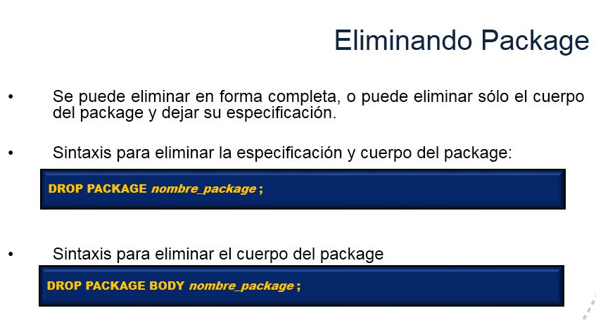
Invocando Package
Notes:
Eliminando Package
Un package consta de dos partes, por lo tanto, se puede eliminar en forma completa, o puede eliminar sólo el cuerpo del package y dejar su especificación.
En la sintaxis para eliminar la especificación y cuerpo del package:
nombre_package: es el nombre del package que se desea eliminar completamente (especificación y cuerpo).
En la sintaxis para eliminar el cuerpo del package:
nombre_package: es el nombre del package del que se desea eliminar sólo el cuerpo

Slide 11
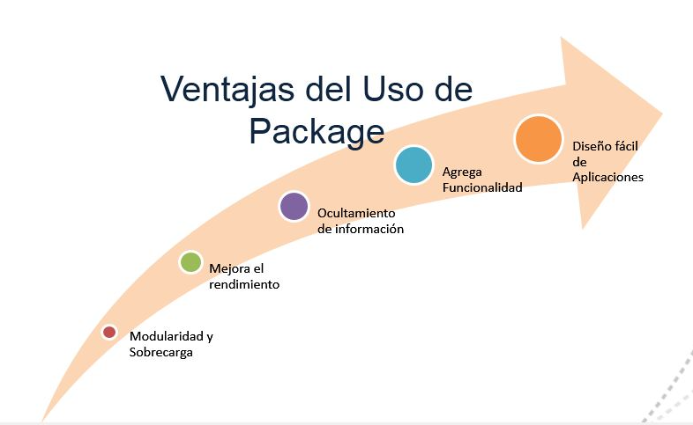
Invocando Package
Notes:
Ventajas del uso de Package
Modularidad: encapsulamiento de diferentes objetos PL/SQL relacionados entre sí. Esto facilita su mantenimiento.
Diseño fácil de aplicaciones: la codificación y compilación de la especificación y cuerpo del package se pueden hacer en forma separada.
Ocultamiento de información:
Sólo las declaraciones en la especificación del package son accesibles y visibles para las aplicaciones.
Los constructores privados en el cuerpo del package están ocultos e inaccesibles.
Toda la codificación está oculta en el cuerpo del package.
Agrega funcionalidad: las variables y cursores que han sido empaquetados para su uso público persisten mientras dura la sesión.
Mejora el Rendimiento:
El package completo es almacenado en memoria cuando el package es referenciado por primera vez, de esta manera, las sucesivas llamadas a los subprogramas del mismo paquete serán más rápidas.
También es posible cambiar la definición de una función empaquetada sin tener que alterar los subprogramas que la llaman.
Sobrecarga: los package permiten sobrecargar funciones y/o procedimientos. Es decir, se pueden crear varios subprogramas con el mismo nombre en el mismo package, pero cada uno con diferentes parámetros (número o tipos de datos). Al referenciar se decide, según los parámetros utilizados, el subprograma a ejecutar

Slide 12
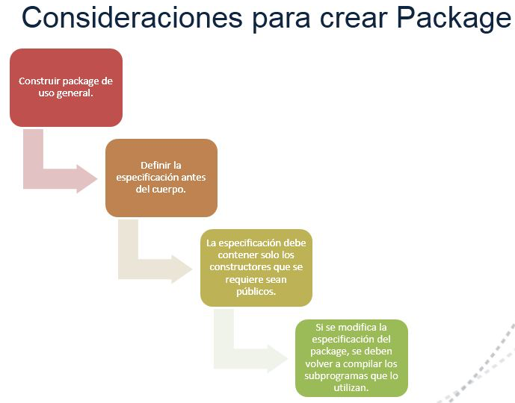
Invocando Package
Notes:
Consideraciones para crear Package
Construya package para uso general.
Defina la especificación del package antes que el cuerpo.
La especificación del package debe contener sólo aquellos constructores que se desea sean públicos.
Los cambios en la especificación del package requiere re-compilación de cada subprogramas que lo referencia.
Para reducir la necesidad de re-compilación, cuando el código es modificado, la especificación del package debería contener pocos constructores como sea posible

Slide 13
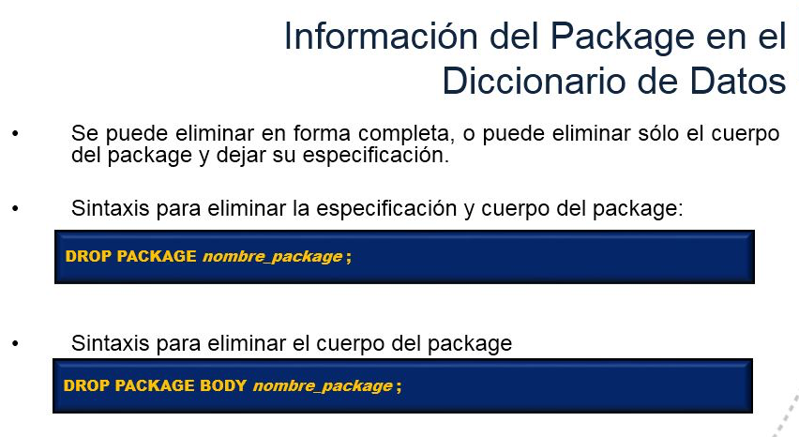
Invocando Package
Notes:
Información del Package en el Diccionario de Datos
La información relacionada a los package PL/SQL es grabada en las siguientes vistas del Diccionario de Datos:
USER_SOURCE: código fuente de los package que ha creado el usuario.
USER_OBJECTS: información de todos los objetos que pertenecen al usuario.
USER_ERRORS: información sobre errores de compilación

